Slide 1

Taller de investigación y práctica I:
Identidad Docente
Facultad de Ciencias / Facultad de Filosofía y Humanidades.
Pedagogía en Educación Media en Matemáticas y Física.
Segundo semestre 2022
Docentes: Estela Ayala, Noemí Pizarro, Tamara Véli

Slide 2
Clase 11
Martes 8/11/2022

Slide 3
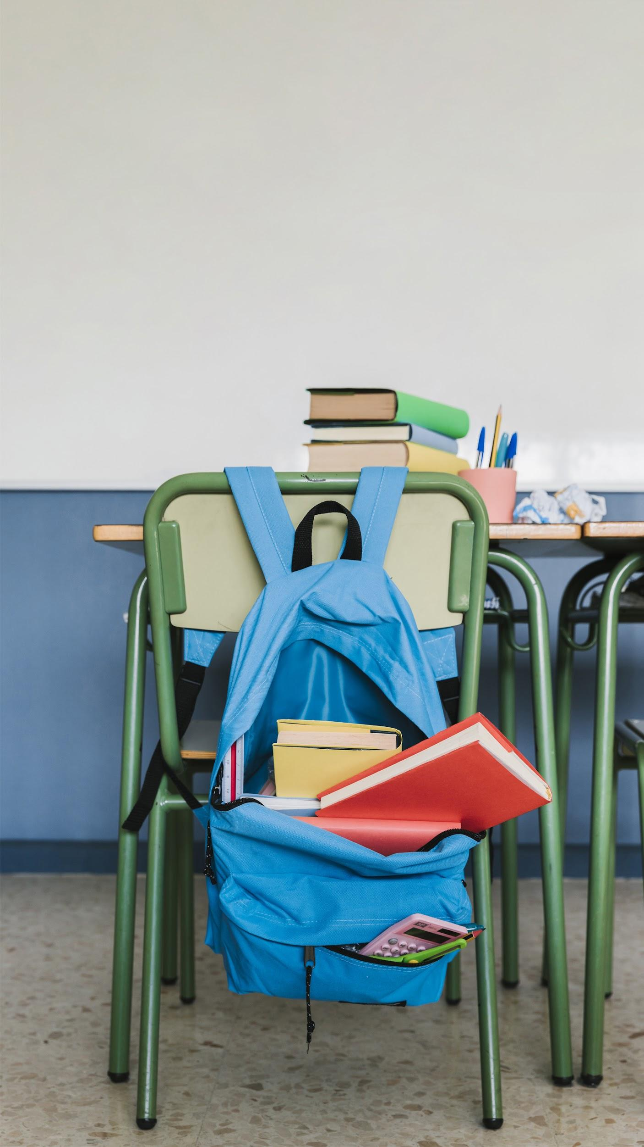
Objetivo de la clase
Comprender la importancia de las políticas públicas en educación y su incidencia en la docencia.
3

Slide 4
Actividades de la clase de hoy
Inicio.
Aproximación conceptual a las políticas públicas.
01
02
Políticas Públicas
Las directrices educativas del país que vivimos.
03
Metodología:
Análisis de las entrevistas
04
Cierre de la clase.
4

Slide 5
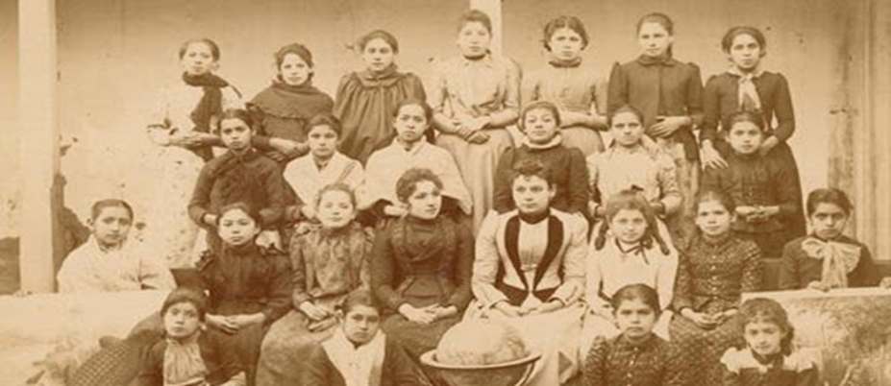
1.. Las políticas públicas en educación

Slide 6
Política pública es un proceso integrador de decisiones, acciones, inacciones, acuerdos e instrumentos, adelantado por autoridades públicas con la participación eventual de los particulares, y encaminado a solucionar o prevenir una situación definida como problemática. La política pública hace parte de un ambiente determinado del cual se nutre y al cual pretende modificar o mantener (Velásquez, 2010, p.156).
Velásquez, R. (2009). Hacia una nueva definición del concepto “política pública”. Desafíos, 20, 149-187.
11
Notes:
14:40

Slide 7
El concepto
La política pública en educación es el conjunto de preceptos impuestos por un Estado en calidad de principios rectores del accionar del sector educativo (tanto público como privado, aunque especialmente del primero) dentro de su territorio con la participación de los actores educativos para responder a los intereses públicos de la sociedad civil. Todo esto con el fin de afrontar y superar de manera estructural la problemática propia que dicho sector pueda presentar en su realidad nacional; es decir, el fin de esta política es tratar los desajustes sociales ligados a la educación y a sus actores: educando, escuela, familia. (Avendaño, Montes & Vera, 2017)

Slide 8
¿Quiénes las deciden, proponen o tensionan contextualmente para su generación?
Actores sociales
Poder legislativo
Poder
Ejecutivo

Slide 9
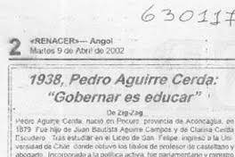
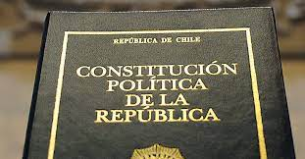
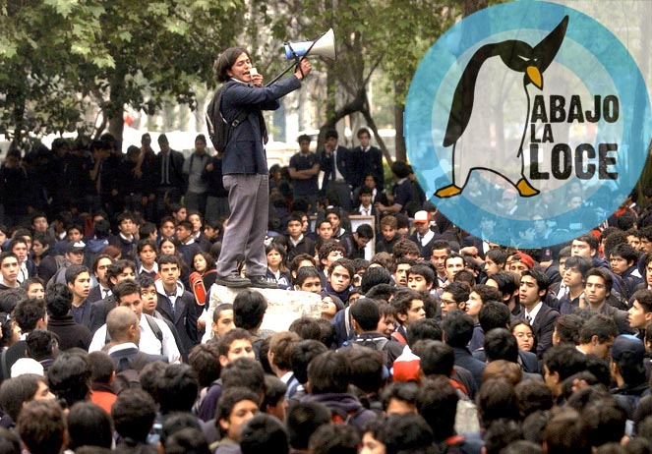
Ejemplos
Rol del Estado
Legislación
Movimiento pingüino (de LOCE a LGE)

Slide 10
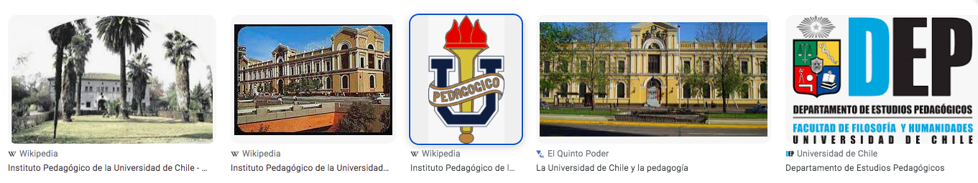
Ejemplos

Slide 11
2. Políticas Públicas: revisión histórica

Slide 12
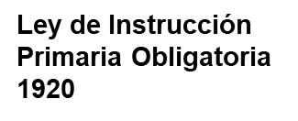
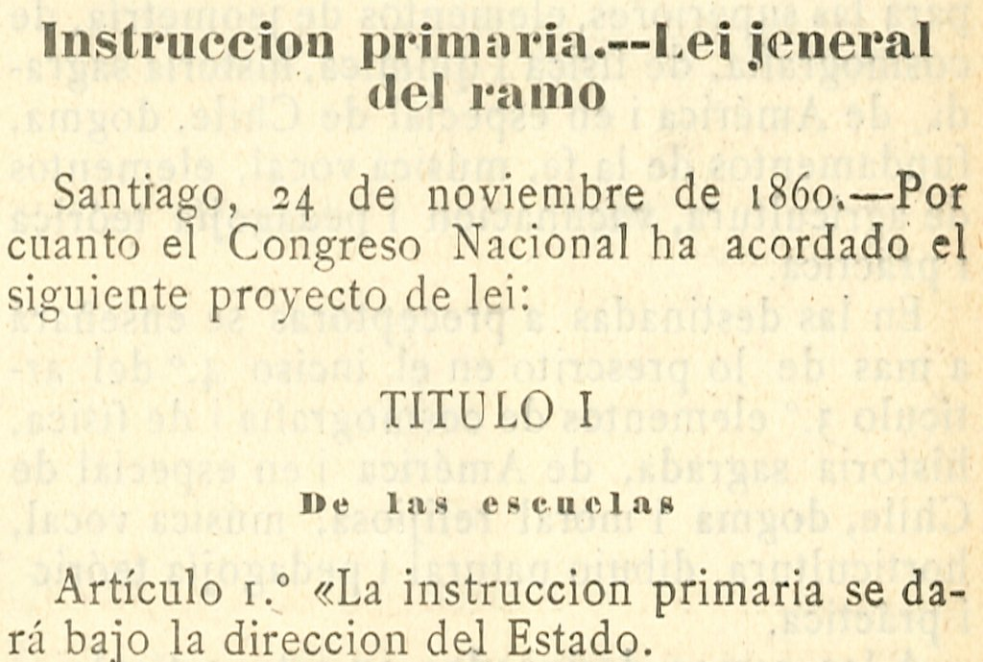
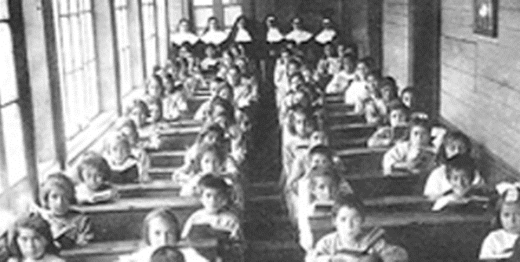
2. Políticas Públicas
La Ley N°3.654 de Educación Primaria Obligatoria se publicó el 26 de agosto de 1920, y fue producto de un extenso debate nacional en el Congreso Nacional que duró dos décadas. En su entrada en vigencia, el Presidente Juan Luis Sanfuentes señaló “la Educación primaria es obligatoria
Ley de Instrucción Primaria 1860
11
Notes:
14:40

Slide 13
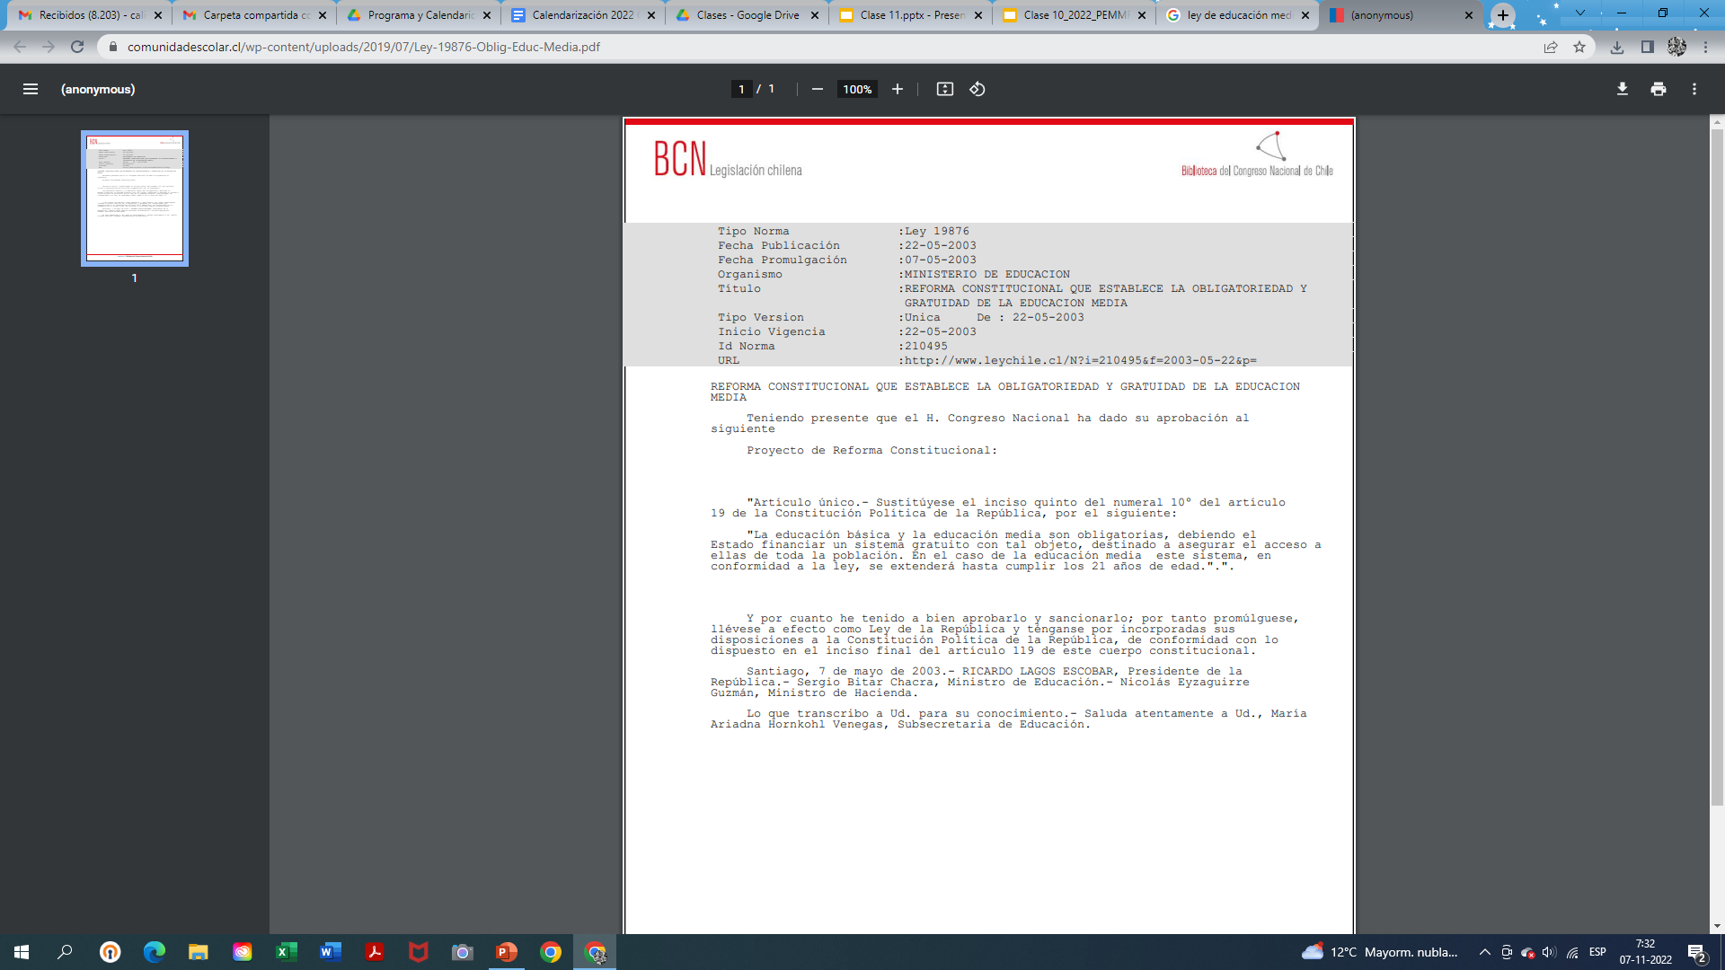
LEY QUE DECLARA LA OBLIGATORIEDAD Y GRATUIDAD DE LA EDUCACIÓN MEDIA (2003)

Slide 14
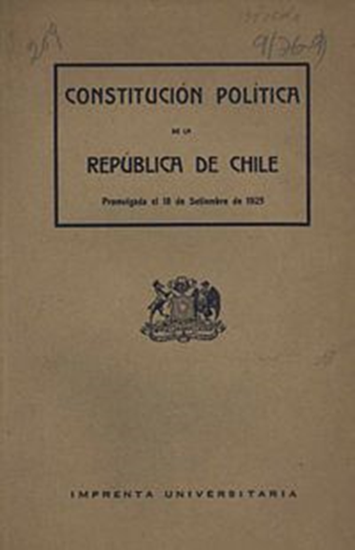
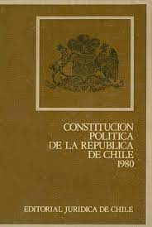
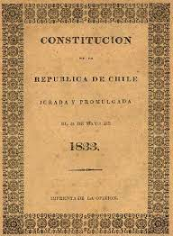
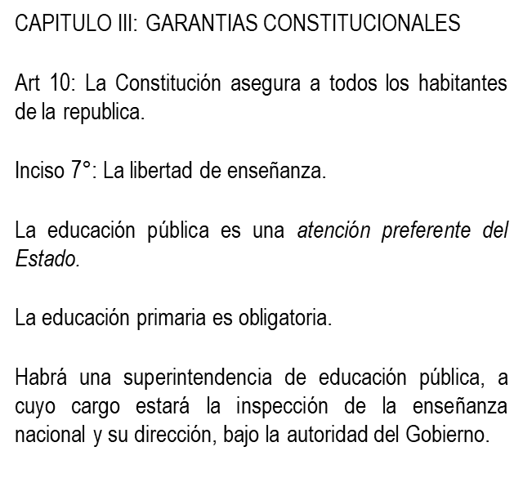
2. Políticas Públicas
Inciso 11.° La libertad de enseñanza incluye el derecho de abrir, organizar y mantener establecimientos educacionales.
La libertad de enseñanza no tiene otras limitaciones que las impuestas por la moral, las buenas costumbres, el orden público y la seguridad nacional.
La enseñanza reconocida oficialmente no podrá orientarse a propagar tendencia político partidista alguna.
Los padres tienen el derecho de escoger el establecimiento de enseñanza para sus hijos (pág. 23).
10° El derecho a la educación.
La educación tiene por objeto el pleno desarrollo de las personas en las distintas etapas de su vida.
Los padres tienen el derecho preferente y el deber de educar a sus hijos. Corresponderá al Estado otorgar especial protección al ejercicio de este derecho. El Estado promoverá la educación parvularia.
La educación básica es obligatoria, debiendo el Estado financiar un sistema gratuito con tal objeto, destinado a asegurar el acceso a ella a toda la población.
Corresponderá al Estado, asimismo, fomentar el desarrollo de la educación en todos sus niveles, estimular la investigación científica y tecnológica, la creación artística y la protección e incremento del patrimonio cultural de la Nación
Artículo 153: La educación pública es una atención preferente del Gobierno. El Congreso formará un plan general de educación nacional; y el Ministro del despacho respectivo le dará cuenta anualmente del estado de ella en toda la República.
11
Notes:
14:40

Slide 15
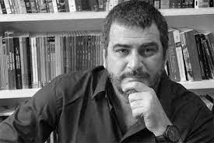
2. Políticas Públicas
Constitución de 1980
"Desde los inicios de los años setenta, y siendo su marco de origen la dictadura militar impuesta en Chile, luego del derrocamiento del gobierno constitucional de Salvador Allende, el programa de reformas impulsado por el neoliberalismo en América Latina se ha expandido progresivamente a casi todos los países de la región (...) Se trata, en definitiva, de transferir la educación de la esfera de la política a la del mercado, negando su condición (real o hipotética) de derecho social y transformándola en una posibilidad de consumo individual, variable según el mérito y capacidad de los consumidores"
Gentili, 1997, pp. 56, 60
11
Notes:
14:40

Slide 16

2. Políticas Públicas
¿Y tú?
¿Qué política pública educativa conoces?
¿Qué política pública es parte de tu biografía o identidad docente?
11
Notes:
14:40

Slide 17
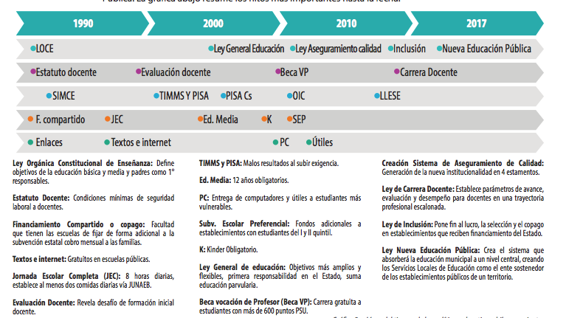
2. Políticas Públicas
11
Notes:
14:40

Slide 18
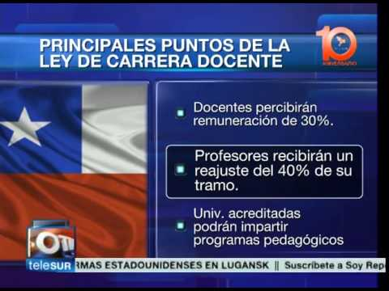
2. Políticas Públicas
CARRERA DOCENTE
11
Notes:
14:40

Slide 19
3. Metodología de investigación: Aplicación de entrevista y análisis por categorías.

Slide 20

Aplicación de la entrevista

Slide 21
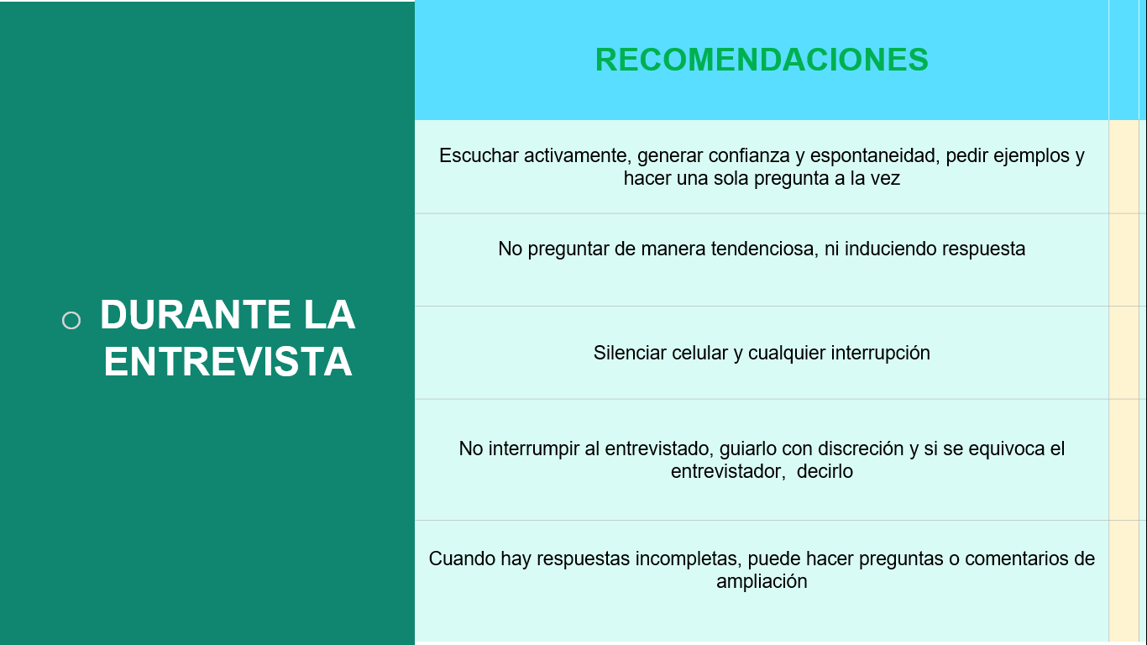

Slide 22

Análisis de la entrevista.
Unidades y categorías de análisis

Slide 23
Citas de las respuestas del profesor/ra entrevistado
UNIDADES DE ANÁLISIS
“Segmentos de los datos narrativos para ir generando o descubriendo categorías que describan los conceptos de interés y sus vínculos, los cuáles conforman el planteamiento del problema y permiten entender el fenómeno bajo análisis”
(Hernández-Sampieri y Mendoza, 2018, p.472)

Slide 24
Para su investigación….
Consideren, identificar unidades de análisis que permitan categorizar las respuestas de los entrevistados respondiendo a la pregunta y objetivos de sus investigaciones.

Slide 25
¿Qué permiten las unidades de análisis?
Codificar los datos.
Permite una descripción más completa de estos.
Mejorar la comprensión significativa del material obtenido.

Slide 26
Conceptos que emergen desde las unidades de análisis
CATEGORÍAS DE ANÁLISIS
Ejemplo Caso 1
Unidad de Análisis | Categoría de Análisis
“Noté muy poca participación en la clase, los y las estudiantes estaban muy callados y algunos incluso durmiendo en sus bancos, me dió tanta rabia la situación..” | Emociones del docente (ED).
“Si no quieren estar en mi clase no me importa, pero no duerman frente mío, vienen a calentar un asiento que otro joven podría estar utilizando y que sí quiera estudiar, sino quieren estar aquí salgan de la sala, pero no me falten el respeto durmiendo al frente mío mientras intento que aprendan..” | Sentido de autoridad (SA).

Slide 27
Conceptos que emergen desde las unidades de análisis
CATEGORÍAS DE ANÁLISIS
Ejemplo Caso 2
Unidad de Análisis | Categoría de Análisis
“Me encanta realizar clases en el electivo de física en cuarto medio, los y las estudiantes están siempre interesados en lo que les tengo que contar, son participativos, estudiosos, curiosos y me desafían a preparar mi clase de manera muy exhaustiva..” | Causas de la motivación docente (CMD).
“....lo revisamos en clases, lo discutimos y vimos que la fecha de entrega era abordable por parte de ellos y mía, para tener tiempo de revisar los trabajos…” | Ejercicio de la autoridad en la docencia (EAD).

Slide 28
4. Cierre de la clase

Slide 29
Referencias bibliográficas usadas en este ppt
Avendaño, Montes & Vera (2017). Políticas públicas y educación superior: análisis conceptual del contexto colombiano. Revista Venezolana de Gerencia, vol. 22, núm. 79, pp. 467-485, 2017
Day, C. (2019). Educadores comprometidos. Qué son, qué hacen, por qué lo hacen y lo que verdaderamente importa. Madrid, España: Editorial Narcea.
Oliva, M. A. (2008). Política educativa y profundización de la desigualdad en Chile. Estudios pedagógicos (Valdivia), 34(2), 207-226.
Velásquez, R. (2009). Hacia una nueva definición del concepto “política pública”. Desafíos, 20, 149-187
26

Slide 30
¡BUEN TRABAJO!
NOS VEMOS EL MARTES 15.11
27

